Slide 1
CRF++工具包使用介绍

Slide 2
工具简介
CRF++ 是一个可用于分词/连续数据标注的简单、可定制并且开源的条件随机场(CRFs)工具。
CRF++是为了通用目的设计定制 ，并将被用于自然语言信息处理 (NLP)的各个方面 ，诸如命名实体识别、信息提取和语块分析。

Slide 3
工具简介
工具包地址：http://chasen.org/~taku/software/CRF++/#features
工具包包括Linux环境下的源代码和Windows下的可执行程序。
使用C++编写。
CRF++-0.54 2010-05-15
CRF++-0.53(源码) 2009-05-06

Slide 4
工具的使用方法
1)安装
编译环境
  Microsoft Visual Studio C++ 2010

Slide 5
工具的使用方法
2)使用
(2.1)训练和测试文件的格式

Slide 6
工具的使用方法
以BaseNP（基本名词短语识别）为例
训练例句如下
  Confidence in the pound is widely expected to take another sharp dive if trade figures for September , due for release tomorrow , fail to show a substantial improvement from July and August 's near-record deficits .
测试例句如下
  Rockwell International Corp. 's Tulsa unit said it signed a tentative agreement extending its contract with Boeing Co. to provide structural parts for Boeing 's 747 jetliners .

Slide 7
工具的使用方法
训练和测试文件必须包含多个tokens，每个token包含多个列。token的定义可根据具体的任务，如词、词性等。每个token必须写在一行，且各列之间用空格或制表格间隔。
一个token的序列可构成一个sentence，sentence之间用一个空行间隔。
最后一列是CRF用于训练的正确的标注形式。

Slide 8
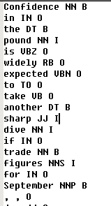
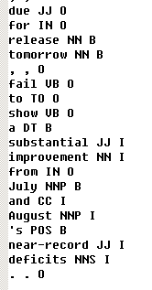
工具的使用方法
BaseNP训练文件格式

Slide 9
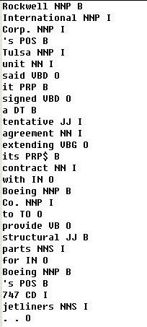
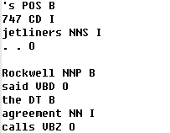
工具的使用方法
BaseNP测试文件格式
特别的，sentence间用一空行间隔。
例子每个token包含3列，分别为词本身、
词性和BaseNP标记（B、I、O）。
注意：如果每一个token的列数不一致，
系统将不能正确运行。

Slide 10
工具的使用方法
(2.2)准备特征模板
使用该CRFs工具的用户必须自己确定特征模板。
a.基本模板和宏
模板文件中的每一行代表一个template。每一个template中，专门的宏%x[row,col]用于确定输入数据中的一个token。row用于确定与当前的token的相对行数。col用于确定绝对行数。

Slide 11
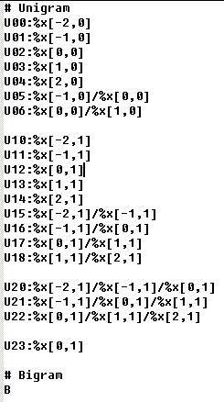
工具的使用方法
BaseNP模板文件格式
b.模板类型
  U模板
  B模板

Slide 12
工具的使用方法
第一种是Unigram template:第一个字符是U，这是用于描述unigram feature的模板。
当你给出一个模板"U00:%x[-2,0]"，CRF会自动的生成一个特征函数集合(func1 ... funcN)，如：
func1 = if (output = B and feature="U00:Tulsa")return 1 else return 0
func2 = if (output = I and feature="U00:Tulsa")return 1 else return 0
func3 = if (output = O and feature="U00:Tulsa")return 1 else return 0
....
funcX1 = if (output = B and feature="U01:’s") return 1 else return 0
funcX2 = if (output = I and feature="U01:’s") return 1 else return 0
funcX3 = if (output = O and feature="U01:’s") return 1 else return 0
...
一个模型生成的特征函数的个数总数为L*N，其中L是输出的类别数，N是根据给定的template扩展出的unique feature的数目。

Slide 13
工具的使用方法
如已知下面的输入数据：
Input: Data
Rockwell NNP B
International NNP I
Corp. NNP I << CURRENT TOKEN
's POS B
Tulsa NNP I
特征模板形式为：
template expanded feature
U00:%x[2,0] Tulsa
U01:%x[1,0] ’s
U02:%x[0,0] Corp.
U03:%x[-1,0] International
U04:%x[-2,0] Rockwell
U05:%x[1,0]/%x[0,0] ’s/Corp.
U06:%x[0,0]/%x[-1,0] Corp./International

Slide 14
工具的使用方法
第二种类型Bigram template:第一个字符是B
使用这个模板，系统将自动产生当前输出token与前一个输出token的组合(Bigram) 。产生的可区分的特征的总数是L*L*N，其中L是输出类别数，N是这个模板产生的unique features数。
  output = B last_output =I and feature=B
  区别于Unigram中的 U05:%x[1,0]/%x[0,0] ’s/Corp.
当类别数很大的时候，这种类型会产生许多可区分的特征，这将会导致训练和测试的效率都很低下。
只使用Bigram template B。这意味着前一个output token和current token将组合成bigram features。

Slide 15
工具的使用方法
C.使用标识符区分相对位置
若区分token的相对位置时，需要在模板中使用标识符。
比如在下面的例子中，宏“%x[-2,1]”和“%x[1,1]”都代表“DT”，但是它们又是不同的“DT“。
The DT B
pen NN I
is VB B << CURRENT TOKEN
a DT B
为了区分它们，可以在模型中加入一个唯一的标识符
(U01: 或 U02:)，即：
U01:%x[-2,1]
U02:%x[1,1]
在这样的条件下，两种模板将被认为是不同的，因为他们将被扩展为”U01:DT“和”U02:DT”。可以使用任何标识符，但使用数字序号区分更很有用，因只需将它们简单的与特征数相对应。如果使用“词袋”属性，即不在乎相对位置的属性，可以不使用这样的标识符。

Slide 16
工具的使用方法
1.训练指令
../crf_learn –[可选参数] template train.data model

Slide 17
工具的使用方法
可选参数
-f, --freq=INT 使用属性的出现次数不少于INT(默认为1)
-m, --maxiter=INT 设置INT为LBFGS的最大跌代次数 (默认10k)
-c, --cost=FLOAT 设置FLOAT为代价参数，过大会过度拟合 (默认1.0)
-e, --eta=FLOAT 设置终止标准FLOAT(默认0.0001)
-C, --convert 将文本模式转为二进制模式
-t, --textmodel 为调试建立文本模型文件
-a, --algorithm=(CRF|MIRA)
选择训练算法， 默认为CRF-L2
-p, --thread=INT 线程数(默认1)，利用多个CPU减少训练时间
-H, --shrinking-size=INT
设置INT为最适宜的跌代变量次数 (默认20)
-v, --version 显示版本号并退出
-h, --help 显示帮助并退出

Slide 18
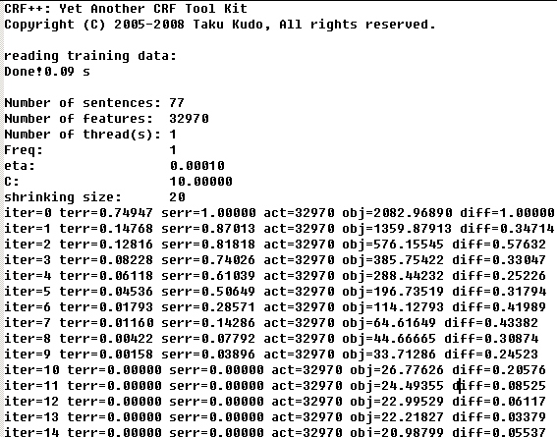
工具的使用方法
BaseNP
训练输出
iter: 跌代次数
terr: tag错误率
serr: sentence错误率
obj: 当前对象值，该值收敛于一个固定的值则停止跌代
diff: 于上次对象值的相对差异

Slide 19
工具的使用方法
2.测试指令
../crf_test -[可选参数] -m model test.data

Slide 20
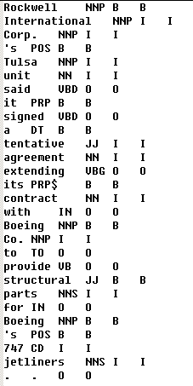
工具的使用方法
BaseNP测试结果文件格式
每行为一个output tag
每个output tag包含4列，分别为词本身、
词性、正确BaseNP标记和
模型计算最可能的BaseNP标记结果。

Slide 21
工具的使用方法
可选参数
-v选项：设置verbose level(默认0)。增加层次，可从CRF++获得额外的信息。
层次1：
可以对每个tag使用边缘概率，对总输出使用条件概率。
例：
…/crf_test -v1 -m model test.data| head
# 0.478113
Rockwell NNP B B/0.992465
International NNP I I/0.979089
Corp. NNP I I/0.954883
's POS B B/0.986396
Tulsa NNP I I/0.991966
...
其中，第一行的"# 0.478113"即是输出的条件概率，而且每一个输出tag各自含有一个概率，表示形式如“B/0.992465”。

Slide 22
工具的使用方法
层次2：
也可以对所有的其他候选求边缘概率。
例：
…/crf_test -v2 -m model test.data
# 0.478113
Rockwell NNP B B/0.992465 B/0.992465 I/0.00144946 O/0.00608594
International NNP I I/0.979089 B/0.0105273 I/0.979089 O/0.0103833
Corp. NNP I I/0.954883 B/0.00477976 I/0.954883 O/0.040337
's POS B B/0.986396 B/0.986396 I/0.00655976 O/0.00704426
Tulsa NNP I I/0.991966 B/0.00787494 I/0.991966 O/0.00015949
unit NN I I/0.996169 B/0.00283111 I/0.996169 O/0.000999975
…

Slide 23
工具的使用方法
N-best outputs
-n选项：使用这个选项将获得N-best结果，它根据CRF计算出的条件概率排序得到。
选择了N-best结果，CRF++会自动添加一行，形为“# N prob”。N从0开始累加至N，prob表示output的条件概率, 依次降低。
如果CRF++不能找到足够的N条路径是，它将放弃列举N-best结果。

Slide 24
工具的使用方法
例，N-best结果：
…/crf_test -n 20 -m model test.data
# 0 0.478113
Rockwell NNP B B
International NNP I I
Corp. NNP I I
's POS B B
...
# 1 0.194335
Rockwell NNP B B
International NNP I I
…

Slide 25
实验
实验一
CRF++在处理BaseNP、Chunking、JapaneseNE、SEG四个方面的封闭测试和开放测试。

Slide 26
实验一
实验结果
 | 标记个数 | 开放测试准确率 | 封闭测试准确率
BaseNP | 3 | 94.10% | 100%
Chunking | 14 | 89.52% | 100%
JapaneseNE | 27 | 2.60% | 100%
SEG | 2 | 80.33% | 98.76%

Slide 27
实验一
实验结论
使用CRF++工具处理BaseNP、Chunking、JapaneseNE、SEG这四个方面的问题在开放测试集上表现为：
BaseNP>Chunking>SEG >>JapaneseNE
日语命名实体识别因为标记的个数格外的多，所以表现非常不理想
可见标记个数对CRF++工具效率有很大的影响。

Slide 28
实验
实验二
改变一些参数处理BaseNP问题，进行封闭测试和开放测试。

Slide 29
实验二
实验结果
BaseNP | 开放测试准确率 | 封闭测试准确率
全部默认 | 94.10% | 100%
-a CRF-L1 其他默认 | 93.37% | 96.78%
-c 100 其他默认 | 93.97% | 100%
-c 10000 其他默认 | 94.22% | 100%
-f 3 其他默认 | 93.68% | 99.89%
-f 5 其他默认 | 93.18% | 99.47%

Slide 30
实验二
实验结论
在同等的实验条件下，CRF-L2算法表现优于CRF-L1算法。
在同等的实验条件下，随着-c参数的逐渐增大， 拟合程度变高了，开放测试集上的表现也逐渐变好。
在同等的实验条件下，随着-f参数的逐渐增大，选取的属性个数变少了，在开放测试集和封闭测试集上都表现都变差了。

Slide 31
谢谢！

